Slide 1








CHÀO MỪNG CÁC CON ĐẾN VỚI TIẾT HỌC
TẬP ĐỌC – KỂ CHUYỆN

Slide 2











KHỞI ĐỘNG

Slide 3



Bảo vệ môi trường

Slide 4





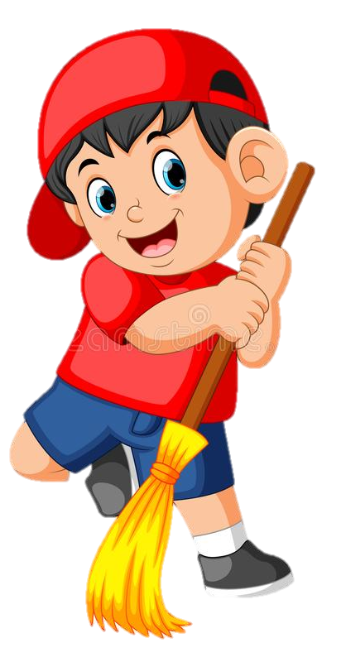




Slide 5

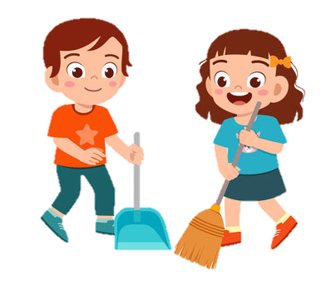

Trong bài “Tiếng đàn”, Thủy làm gì để chuẩn bị vào phòng thi ?
A. Thủy nhận cây đàn.
B. Thủy lên dây
C. Thủy nhận cây đàn, lên dây và kéo thử vài nốt nhạc
D. Thủy kéo thử vài nốt nhạc

Slide 7
Nội dung bài tập đọc “Tiếng đàn” là gì ?
A. Tiếng đàn của Thủy trong trẻo, hồn nhiên
B. Tiếng đàn hòa hợp với thiên nhiên và cuộc sống xung quanh
C. Tiếng đàn sâu lắng, thiết tha
D. Cả A và B đúng

Slide 9
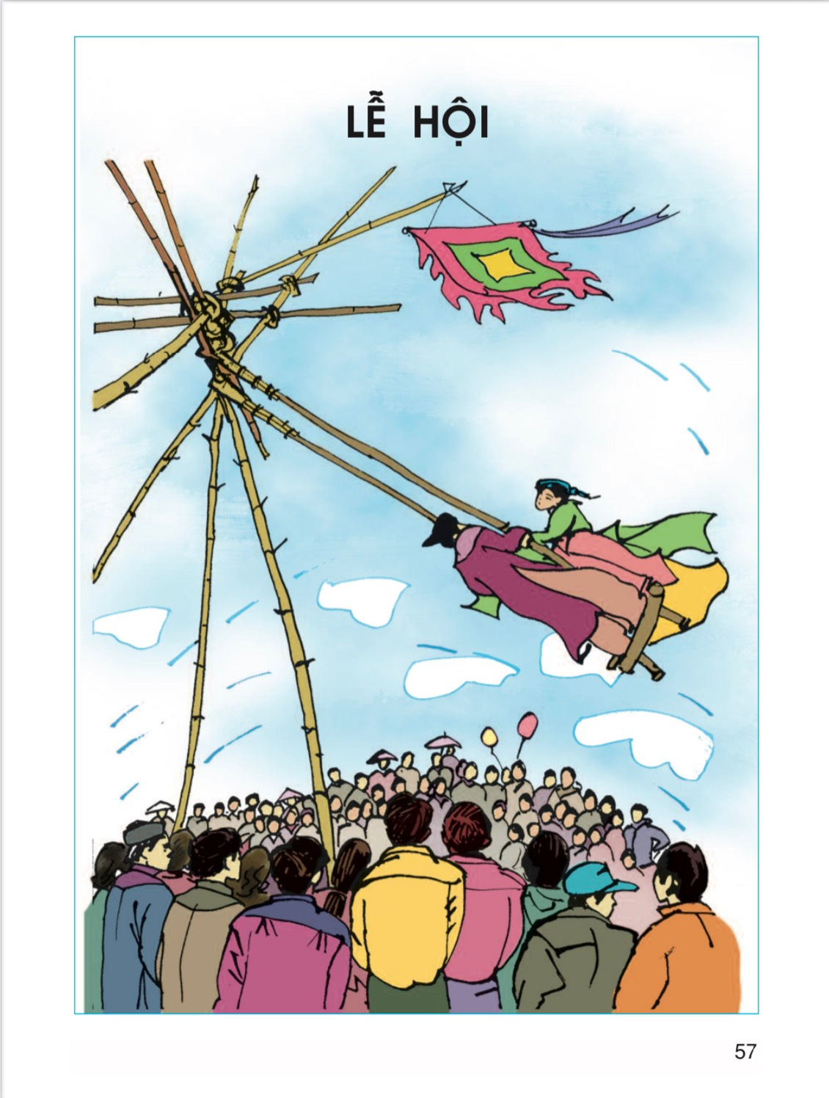
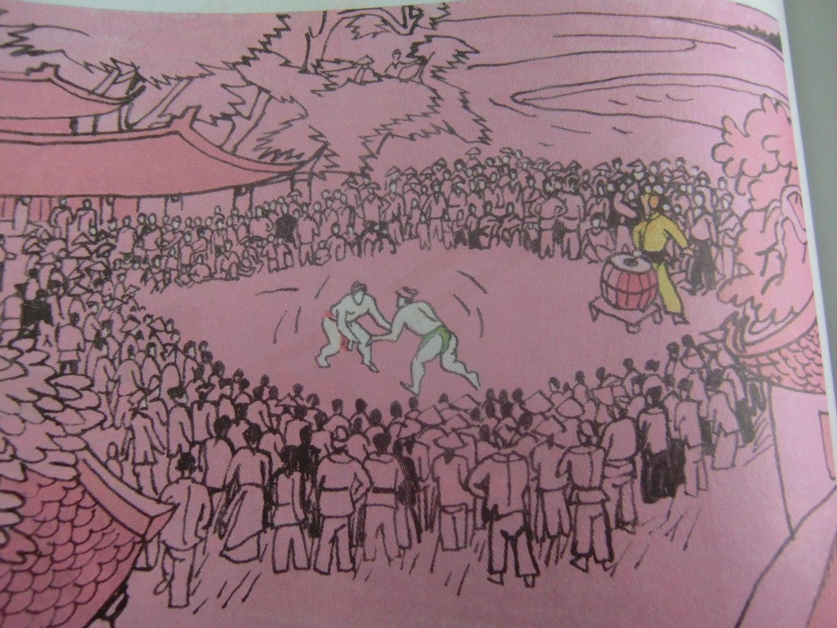
Hội vật

Slide 10
Thứ hai ngày 7 tháng 3 năm 2022
Tập đọc – Kể chuyện
Hội vật (58)
Theo Kim Lân

Slide 11
MỤC TIÊU
Đọc trôi chảy cả bài: đọc đúng các từ khó, dễ phát âm sai; biết ngắt, nghỉ hơi hợp lí.
Hiểu nghĩa của các từ mới: tứ xứ, sới vật, khôn lường, keo vật, khố.
Hiểu ND: Cuộc thi tài hấp dẫn giữa hai đô vật đã kết thúc bằng chiến thắng xứng đáng của đô vật già, trầm tĩnh, giàu kinh nghiệm trước chàng đô vật trẻ còn xốc nổi.
Kể lại câu chuyện Hội vật.

Slide 12




B. Khám phá

Slide 13
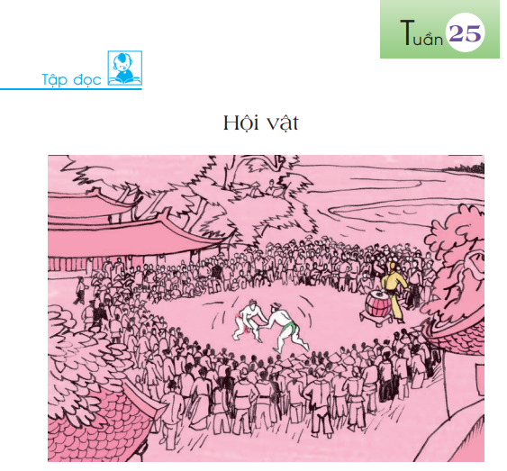
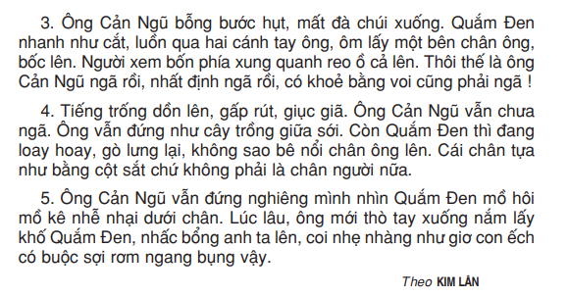
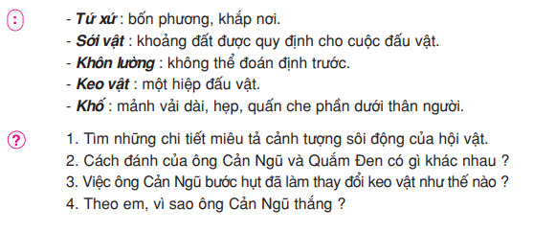
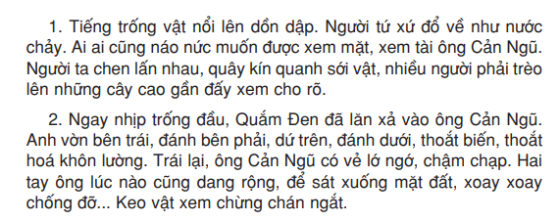

Slide 14
Đọc
Luyện đọc đoạn
(lần 1)

Slide 15

Luyện đọc đoạn 1

Slide 16
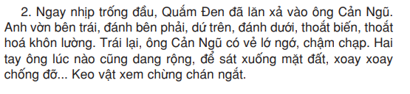
Luyện đọc đoạn 2

Slide 17
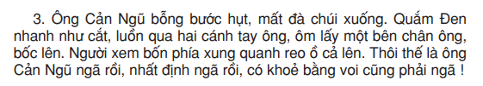
Luyện đọc đoạn 3

Slide 18

Luyện đọc đoạn 4

Slide 19

Luyện đọc đoạn 5

Slide 20
Đọc
Luyện đọc đoạn
(lần 2)

Slide 21
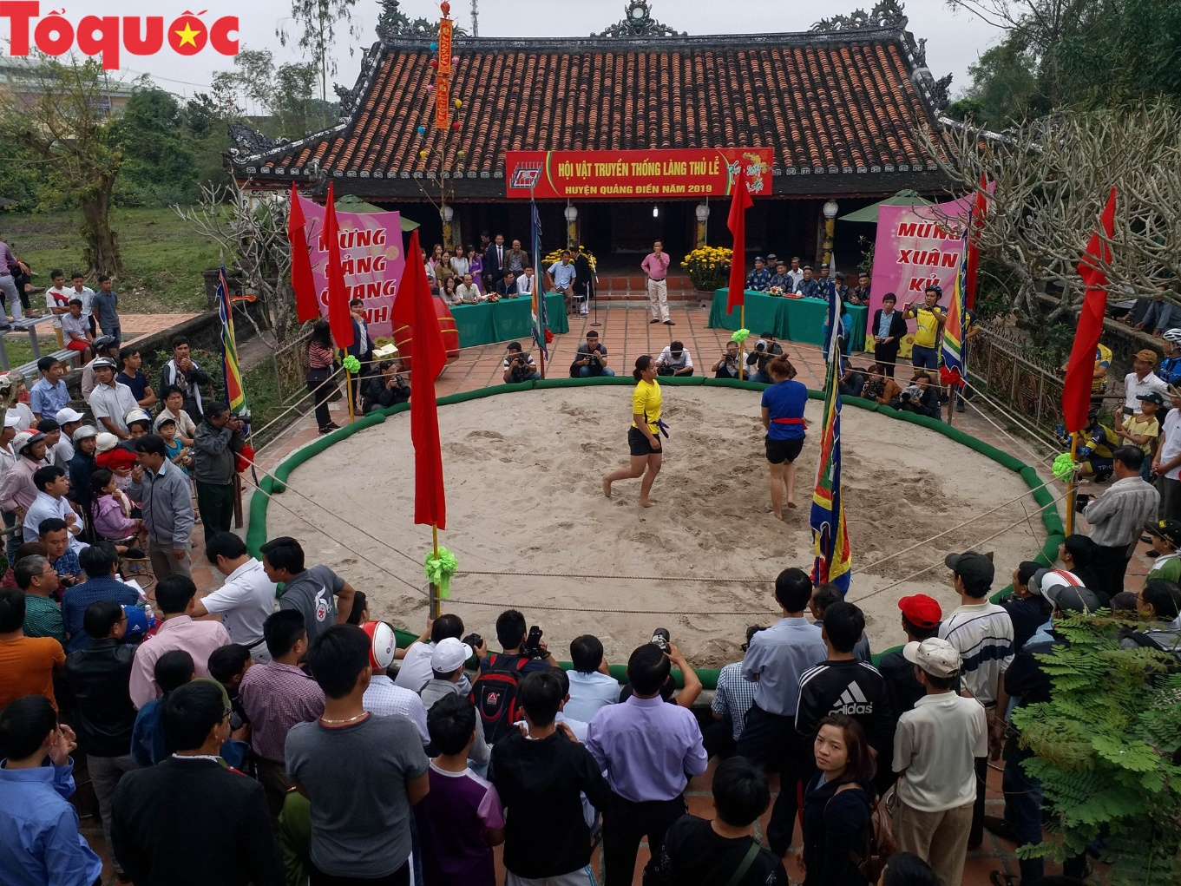
Luyện đọc đoạn 1
- Tứ xứ: bốn phương, khắp nơi.
- Sới vật : khoảng đất được quy định cho cuộc đấu vật.

Slide 22
Luyện đọc đoạn 2
- Khôn lường : không thể đoán định trước.
- Keo vật : một hiệp đấu vật.

Slide 23
Luyện đọc đoạn 3

Slide 24
Luyện đọc đoạn 4

Slide 25
Luyện đọc đoạn 5
- Khố : mảnh vải dài, hẹp, quấn che phần dưới thân người.

Slide 27

MỤC TIÊU
Đọc trôi chảy cả bài: đọc đúng các từ khó, dễ phát âm sai; biết ngắt, nghỉ hơi hợp lí.
Hiểu nghĩa của các từ mới: tứ xứ, sới vật, khôn lường, keo vật, khố.
Hiểu ND: Cuộc thi tài hấp dẫn giữa hai đô vật đã kết thúc bằng chiến thắng xứng đáng của đô vật già, trầm tĩnh, giàu kinh nghiệm trước chàng đô vật trẻ còn xốc nổi.
Kể lại câu chuyện Hội vật.

Slide 28


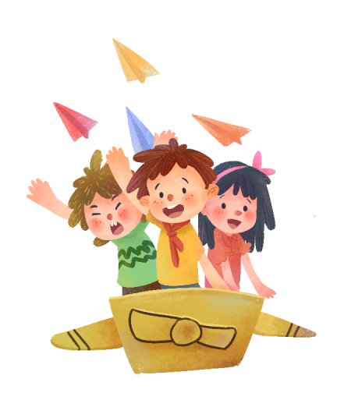
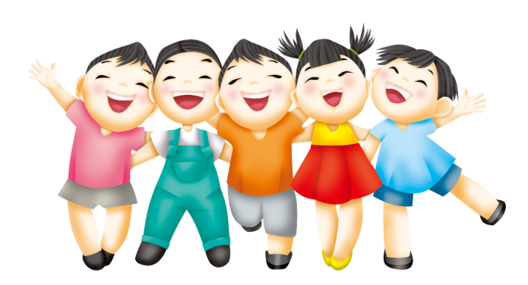
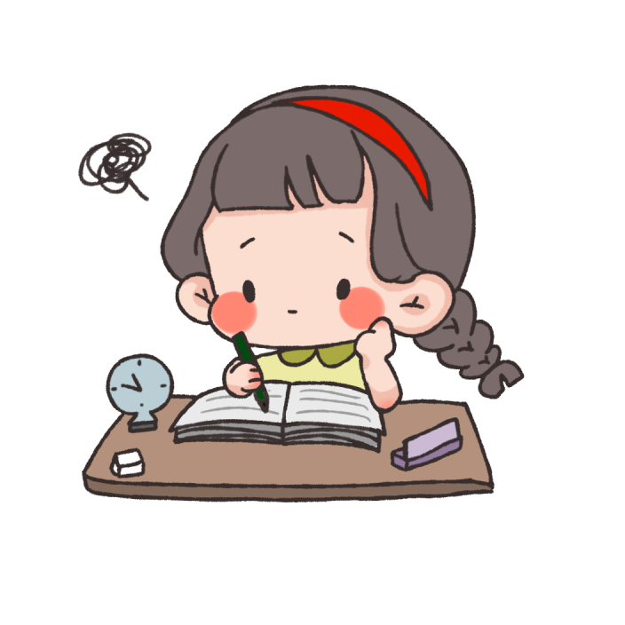
Tìm
hiểu bài

Slide 29


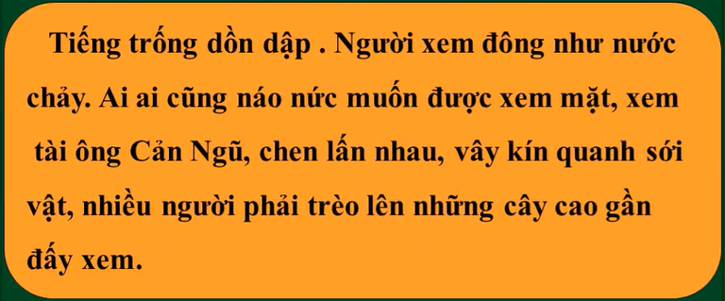

Đọc thầm đoạn 1
Tìm những chi tiết miêu tả cảnh tượng sôi động của hội vật?

Slide 30
Đọc thầm đoạn 2
Cách đánh của ông Cản Ngũ và Quắm Đen có gì khác nhau ?
Quắm Đen (Đô vật trẻ) | Cản Ngũ (Đô vật già)
Lăn xả vào, đánh dồn dập, vờn bên trái, đánh bên phải, dứ trên, đánh dưới, thoắt biến thoắt hóa khôn lường. | Lớ ngớ, chậm chạp, chủ yếu là chống đỡ.

Slide 31
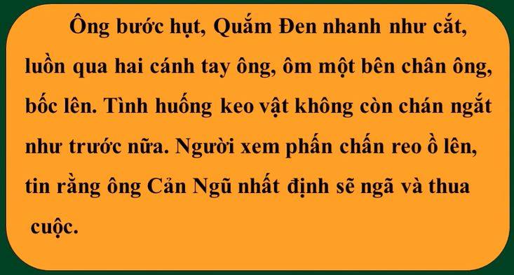
Đọc thầm đoạn 3
Việc ông Cản Ngũ bước hụt đã làm thay đổi keo vật như thế nào ?

Slide 32
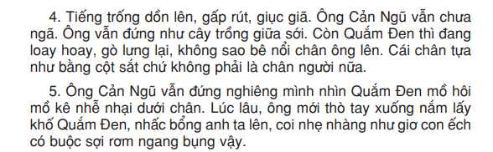
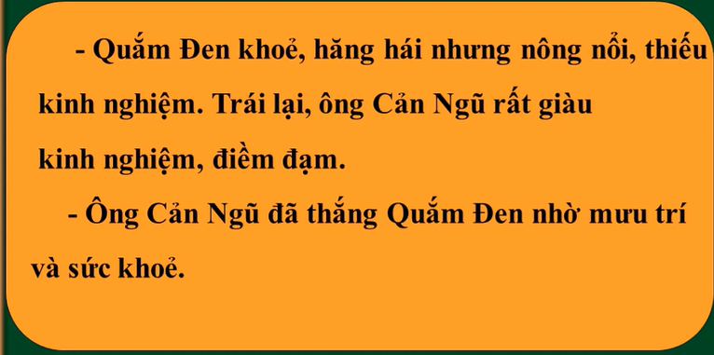
Đọc thầm đoạn 4, 5
Theo em, vì sao ông Cản Ngũ thắng ?

Slide 33
Nội dung
Cuộc thi tài hấp dẫn giữa hai đô vật đã kết thúc bằng chiến thắng xứng đáng của đô vật già, trầm tĩnh, giàu kinh nghiệm trước chàng đô vật trẻ còn xốc nổi.

Slide 34
LUYỆN ĐỌC LẠI

Slide 35
GV hướng dẫn HS cách đọc:
Giọng đọc rõ ràng, sôi nổi.
Nhấn giọng một số từ ngữ miêu tả hành động của ông Cản Ngũ: thò tay, nắm, nhấc bổng,

Slide 36


Luyện đọc lại (đoạn 5)

Slide 37
MỤC TIÊU
Đọc trôi chảy cả bài: đọc đúng các từ khó, dễ phát âm sai; biết ngắt, nghỉ hơi hợp lí.
Hiểu nghĩa của các từ mới: tứ xứ, sới vật, khôn lường, keo vật, khố.
Hiểu ND: Cuộc thi tài hấp dẫn giữa hai đô vật đã kết thúc bằng chiến thắng xứng đáng của đô vật già, trầm tĩnh, giàu kinh nghiệm trước chàng đô vật trẻ còn xốc nổi.
Kể lại câu chuyện Hội vật.

Slide 38
Ảo thuật
Ảo thuật
Kể chuyện

Slide 39
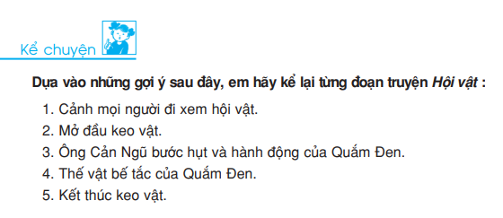

Slide 40
2. HS kể lại từng đoạn của câu chuyện dựa vào gợi ý.
1. Cảnh mọi người đi xem hội vật
2. Mở đầu keo vật
3. Ông Cản Ngũ bước hụt và hành động của Quắm Đen
4. Thế vật bế tắc của Quắm Đen
5. Kết thúc keo vật

Slide 41
MỤC TIÊU
Đọc trôi chảy cả bài: đọc đúng các từ khó, dễ phát âm sai; biết ngắt, nghỉ hơi hợp lí.
Hiểu nghĩa của các từ mới: tứ xứ, sới vật, khôn lường, keo vật, khố.
Hiểu ND: Cuộc thi tài hấp dẫn giữa hai đô vật đã kết thúc bằng chiến thắng xứng đáng của đô vật già, trầm tĩnh, giàu kinh nghiệm trước chàng đô vật trẻ còn xốc nổi.
Kể lại câu chuyện Hội vật.

Slide 42
C. Vận dụng, kết nối
Kể lại câu chuyện Hội vật cho người thân nghe.
- Đọc và chuẩn bị bài sau: Hội đua voi ở Tây Nguyên.

Slide 43





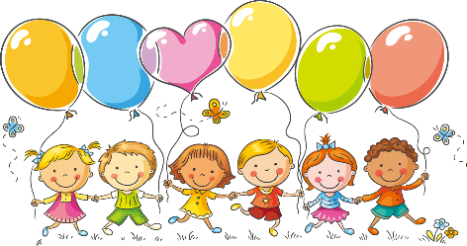

Xin chào và hẹn gặp lại!

